Slide 1
«Блокчейн» как основа безопасной экономики
Астраханцев Роман
скб171

Slide 2
План
Причина появления блокчейна
Создаём свой блокчейн
Анализ уязвимостей
Новые идеи и подходы

Slide 3


Проблема двойных трат
Боб
Алиса

Slide 4

Проблема двойных трат
Боб
Алиса
Чарли

Slide 5



Решение с банками
Банк 1:
Банк 2:
Транзакция 1
Транзакция 2
Транзакция 1
Транзакция 2
Транзакция 1
Транзакция 2
…

Slide 6
Решение без банков
Получила от Боба 100 рублей
Заняла Еве 500 рублей
Получила от Чарли 400 рублей
Боб вернул 50 рублей
…
Используемые идеи:
Список трат

Slide 7

Решение без банков
Получила от Боба 100 рублей
Заняла Еве 500 рублей
Получила от Чарли 400 рублей
Боб вернул 50 рублей
…
Используемые идеи:
Список трат

Slide 8
Решение без банков
Получила от Боба 100 рублей
Заняла Еве 50 рублей
Получила от Чарли 400 рублей
Боб вернул 50 рублей
…
Используемые идеи:
Список трат

Slide 9
Решение без банков
1. Получила от Боба 100 рублей. Предыдущая: отсутствует Hash: 4DIDDF88…
2. Заняла Еве 500 рублей. Предыдущая: 4DIDDF88… Hash: 74CA68E…
3. Получила от Чарли 400 рублей. Предыдущая: 74CA68E… Hash: OF32DED…
…
Используемые идеи:
Список трат
Хеш функции
Теперь придётся переписывать всю историю и все хеши

Slide 10
Решение без банков
Алиса получила от Боба 100 рублей пред.: none
Боб Занял Еве 500 рублей пред.: 47F…
Чарли получил от Боба 400 рублей пред.: BE8…
…
Алиса получила от Боба 100 рублей пред.: none
Боб Занял Еве 500 рублей пред.: 47F…
Чарли получил от Боба 400 рублей пред.: BE8…
…
Алиса
Боб
Алиса получила от Боба 100 рублей пред.: none
Боб Занял Еве 500 рублей пред.: 47F…
Чарли получил от Боба 400 рублей пред.: BE8…
…
Алиса получила от Боба 100 рублей пред.: none
Боб Занял Еве 500 рублей пред.: 47F…
Чарли получил от Боба 400 рублей пред.: BE8…
…
Чарли
Ева
Используемые идеи:
Список трат
Хеш функции
Распределённая система
Алиса получила от Боба 100 рублей
Боб Занял Еве 500 рублей
Чарли получил от Боба 400 рублей
Hash: 47F7ACF…
Hash: BE82138…
Hash: 821BC5…
Предыдущий: none
Предыдущий: 47…
Предыдущий: BE…
Notes:
Рассказать про мотивации строить блоки (выпуск биткоинов) и комиссию

Slide 11
Решение без банков
Алиса получила от Боба 100 рублей пред.: none
Боб Занял Еве 500 рублей пред.: 47F…
Чарли получил от Боба 400 рублей пред.: BE8…
??????????
…
Алиса получила от Боба 100 рублей пред.: none
Боб Занял Еве 500 рублей пред.: 47F…
Чарли получил от Боба 400 рублей пред.: BE8…
Ева потратила 100 рублей у Боба пред.: 821…
…
Алиса
Боб
Алиса получила от Боба 100 рублей пред.: none
Боб Занял Еве 500 рублей пред.: 47F…
Чарли получил от Боба 400 рублей пред.: BE8…
*** 2 EVIL OPERATIONS ***
…
Алиса получила от Боба 100 рублей пред.: none
Боб Занял Еве 500 рублей пред.: 47F…
Чарли получил от Боба 400 рублей пред.: BE8…
Ева потратила 100 рублей у Чарли пред.: 821…
…
Ева потратила 100 рублей у Чарли
Hash: BA761CD…
Чарли
Ева
Предыдущий: 82…
Используемые идеи:
Список трат
Хеш функции
Распределённая система
Алиса получила от Боба 100 рублей
Боб Занял Еве 500 рублей
Чарли получил от Боба 400 рублей
Hash: 47F7ACF…
Hash: BE82138…
Hash: 821BC5…
?
Предыдущий: none
Предыдущий: 47…
Предыдущий: BE…
Ева потратила 100 рублей у Боба
Hash: 6B9EC5…
Предыдущий: 82…
Notes:
Рассказать про мотивации строить блоки (выпуск биткоинов) и комиссию

Slide 12
Правило самой Длинной цепочки
Ева потратила 100 рублей у Чарли
Алиса потратила 100 рублей у Боба
Hash: BA761CD…
Hash: 54E036…
Предыдущий: 82…
Предыдущий: BA…
Алиса получила от Боба 100 рублей
Боб Занял Еве 500 рублей
Чарли получил от Боба 400 рублей
Hash: 47F7ACF…
Hash: BE82138…
Hash: 821BC5…
Предыдущий: none
Предыдущий: 47…
Предыдущий: BE…
Ева потратила 100 рублей у Боба
Hash: 6B9EC5…
Предыдущий: 82…
Используемые идеи:
Список трат
Хеш функции
Распределённая система
Правило самой длинной цепочки
Proof of Work
Notes:
Рассказать про мотивации строить блоки (выпуск биткоинов) и комиссию

Slide 13
PROOF OF WORK
Nonce: 12345678
Nonce: 987654321
Nonce: 11111111
Nonce: 99999999
Nonce: 55555555
Правила блокчейна
Боб Занял Еве 500 рублей
Чарли получил от Боба 400 рублей
Ева потратила 100 рублей у Чарли
Алиса потратила 100 рублей у Боба
Hash: 47F7ACF…
Hash: BE82138…
Hash: 821BC5…
Hash: BA761CD…
Hash: 54E036…
Предыдущий: none
Предыдущий: 47…
Предыдущий: BE…
Предыдущий: 82…
Предыдущий: BA…
Используемые идеи:
Список трат
Хеш функции
Распределённая система
Правило самой длинной цепочки
Proof of Work
Notes:
Рассказать про мотивации строить блоки (выпуск биткоинов) и комиссию

Slide 14
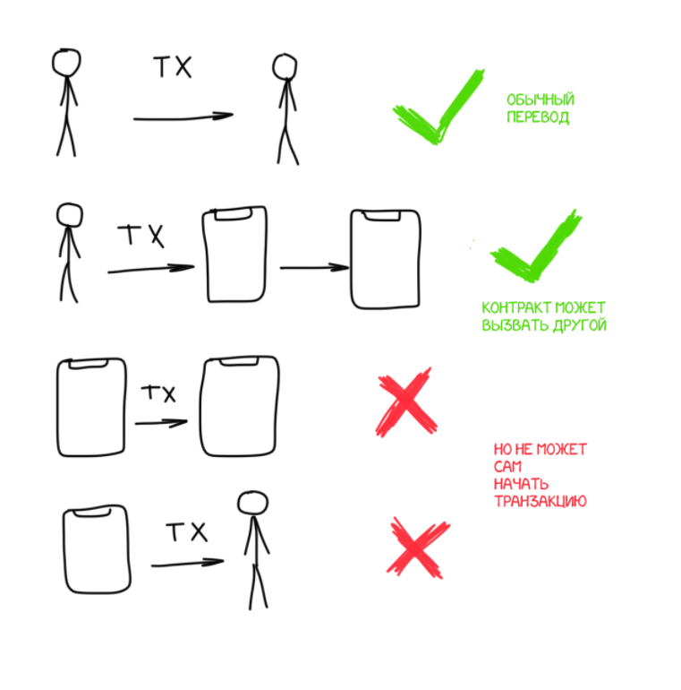
Смарт-контрактЫ
Nonce: 99999999
Nonce: 55555555
Ева потратила 100 рублей у Чарли
Результат работы контракта «41084»: 01100100101001
Hash: BA761CD…
Hash: 54E036…
Предыдущий: 82…
Предыдущий: BA…
Опциональны для блокчейна
«Пользователи» с ограничениями
Исполнение смарт-контрактов происходит во время танзакции

Slide 15
Анализ блокчейна
Используемые идеи:
Список трат
Хеш функции
Распределённая система
Правило самой длинной цепочки
Proof of Work
Смарт-контракты
Атака 51%
Проблемы:
Нет согласования майнинга блоков
Требуется много электроэнергии
Нет возможности исправить историю в случае необходимости
Атака на ноду

Slide 16
НОВЫЕ ИДЕИ. Lightning Сети
Nonce: 987654321
Nonce: 11111111
Nonce: 99999999
Nonce: 55555555
Nonce: 55555555
Открытие сессии между Бобом и Алисой. Сессия: 512
Чарли получил от Боба 400 рублей
Ева потратила 100 рублей у Чарли
Алиса потратила 100 рублей у Боба
Закрытие сессии между Бобом и Алисой. Сессия: 512
Hash: BE82138…
Hash: 821BC5…
Hash: BA761CD…
Hash: 54E036…
Hash: 54E036…
Предыдущий: 47…
Предыдущий: BE…
Предыдущий: 82…
Предыдущий: BA…
Предыдущий: BA…
Сессия: 512. Открыта.
Алиса купила у Боба 1 чашку кофе за 100 рублей
Алиса купила у Боба пончик за 90 рублей
Алиса купила у Боба 1 чашку кофе за 100 рублей
Сессия: 512.
Закрытие.

Slide 17
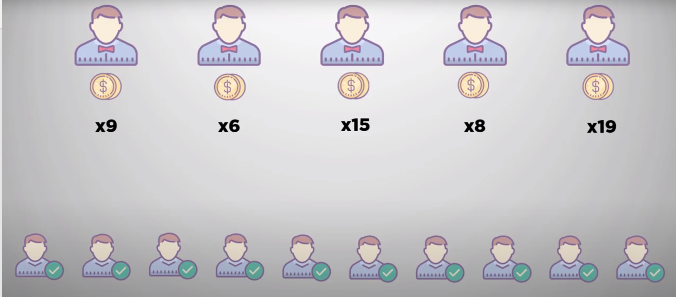
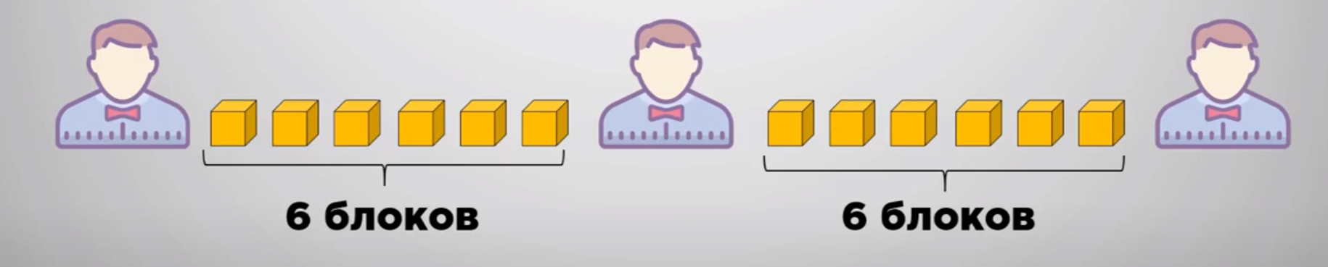
НОВЫЕ ИДЕИ. Валидаторы
Регулярные голосования за майнеров
Майнеры согласованно находят блоки
Майнеры могут отклонять блоки злоумышленников путём голосования
Решает:
Скорость транзакций
Согласование вычислений
Проблемы:
Возможна частичная централизация
Возможен контроль сети

Slide 18
НОВЫЕ ИДЕИ. Шардинг. TON BLOCKCHAIN
Shard Initial
(начало разветвления блокчейна)
Шард 1
Блок 1
Шард 1
Блок 2
Шард 1
Блок 3
Шард 1
Блок 4
Шард 2
Блок 1
Шард 2
Блок 2
Шард 2
Блок 3
Шард 2
Блок 4
Шард 3
Блок 1
Шард 3
Блок 2
Шард 3
Блок 3
Шард 2
Блок 4
Шард 4
Блок 1
Шард 4
Блок 2
Шард 4
Блок 3
Шард 4
Блок 4
Шард 5
Блок 1
Шард 5
Блок 2
Шард 5
Блок 3
Шард 5
Блок 4

